Slide 1
Título que describe con precisión el objeto de estudio del trabajo completo presentado
Nombre1 APELLIDO1 , Nombre2 APELLIDO2, Nombre3 APELLIDO3 Correo1, correo2, correo3
Proyecto: “Título del Proyecto” (años de inicio – finalización / prórroga) Directores: Dr. Albert Einstein y Dra. Marie Curie Instituto Tal (Dirección, Ciudad), Facultad Regional XX, UTN
Citar el Programa de I+D en que se encuadra el trabajo | Alumno / Graduado Doctorando | Citar la Regional de origen del Joven Investigador

Slide 2
Consideraciones Generales
El presente documento se debe utilizar a modo de plantilla, para la exposición oral del trabajo completo. Por favor, no modifique el formato de la 1º diapositiva. A partir de la 2º dispositiva (o sea, de aquí incluido y en adelante), puede utilizar el formato que desee.

Slide 3
Consejos para hacer presentaciones brillantes
El resto de esta presentación incluye consejos que creemos le serán útiles para lograr que su exposición sea
BRILLANTE

Slide 4
1 | Empieza con un papel, no con un PowerPoint
“Lo más importante que puedes hacer para mejorar drásticamente tu presentación es tener una
historia que
contar antes de comenzar con tu PowerPoint”.
Cliff Atkinson
Beyond Bullet Points

Slide 5
2 | Cuenta tu historia en 3 actos
Lo primero que hay que hacer delante de una audiencia es conseguir que les importe lo que dices, por lo que tu presentación debe responder tres preguntas:
PORQUÉ = Propósito
CÓMO = Principios
QUÉ = Resultados

Slide 6
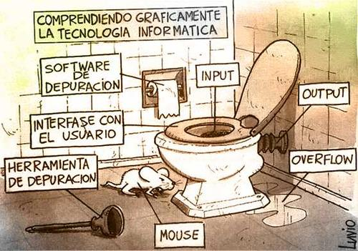
3 | Una imagen vale más que mil palabras

Slide 7
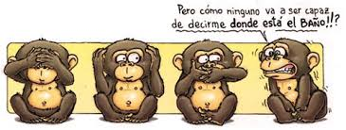
4 | Las emociones nos llaman la atención
Provocar emociones en tu público es una forma garantizada de aumentar el impacto y el recuerdo de tu mensaje principal.

Slide 8
5 | Usa un lenguaje sencillo
Usa un lenguaje claro, directo, que sea fácil de entender y recordar.
Asegúrate de que tus mensajes clave son concretos y consistentes.

Slide 9
6 | Controla la cantidad de texto presentada
La IMPORTANCIA de tu mensaje se perderá si está escondido en un interminable mar de palabras, que al oyente le cueste leer mientras intenta escuchar tu discurso, aun cuando el contenido de lo que esté plasmado en la diapositiva refleje algunas de las más importantes verdades del Universo: El primer principio de la termodinámica o primera ley de la termodinámica, dictamina que la energía no se crea ni se destruye, solo se transforma. El segundo principio de la termodinámica o segunda ley de la termodinámica, expresa que la cantidad de entropía del universo tiende a incrementarse en el tiempo. Al final, así de pequeño le parece el texto a quien tuvo que leer todo lo anterior!!

Slide 10
7 | Ensaya como loco
Es fundamental ensayar tu presentación cuantas veces sea necesario hasta que quede bien.

Slide 11
Conclusiones
Recuerde que tiene 10 minutos para presentar su trabajo, por lo que su presentación debería tener no más de 10 diapositivas!!

Slide 12
¡Muchas Gracias!
Ante cualquier duda, puede comunicarse con nosotros al mail: jit2018@frra.utn.edu.ar

